Slide 1
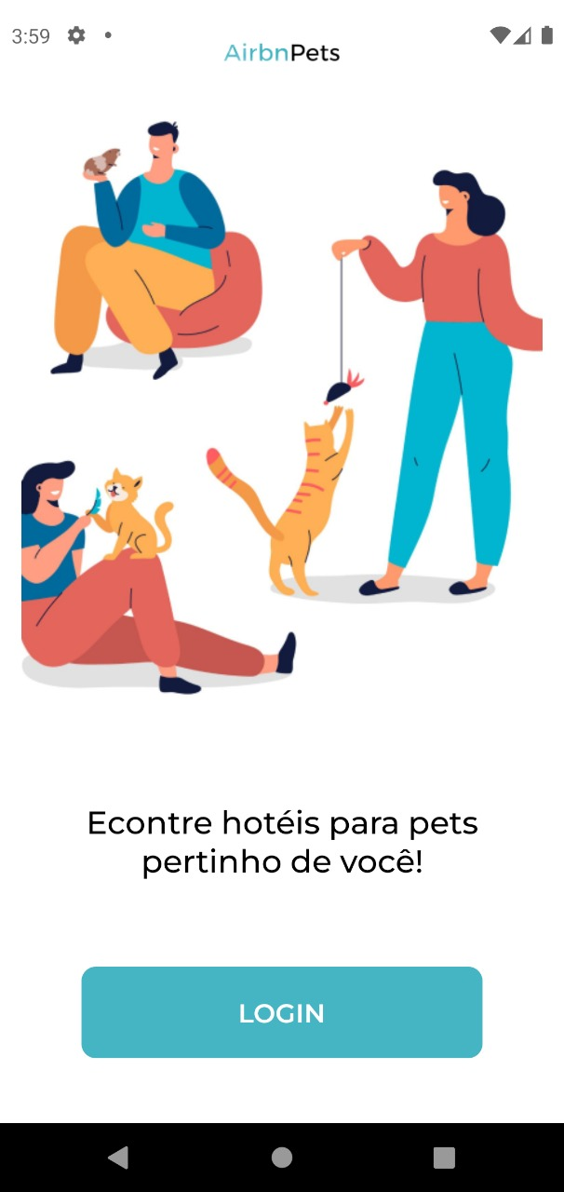
Tela Home
Tela inicial que irá de redirecionar para a tela de login ou cadastro de conta.

Slide 2
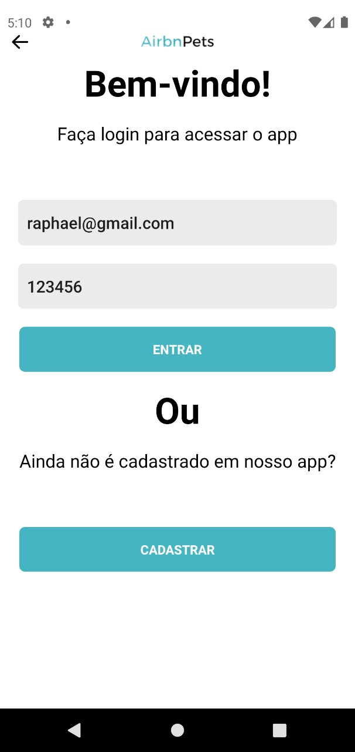
Tela Login
Tela de login que irá de redirecionar para a tela de hotéis. Caso não possua uma conta, ela possui também o botão de cadastro. É impossível prosseguir sem possuir uma conta

Slide 3
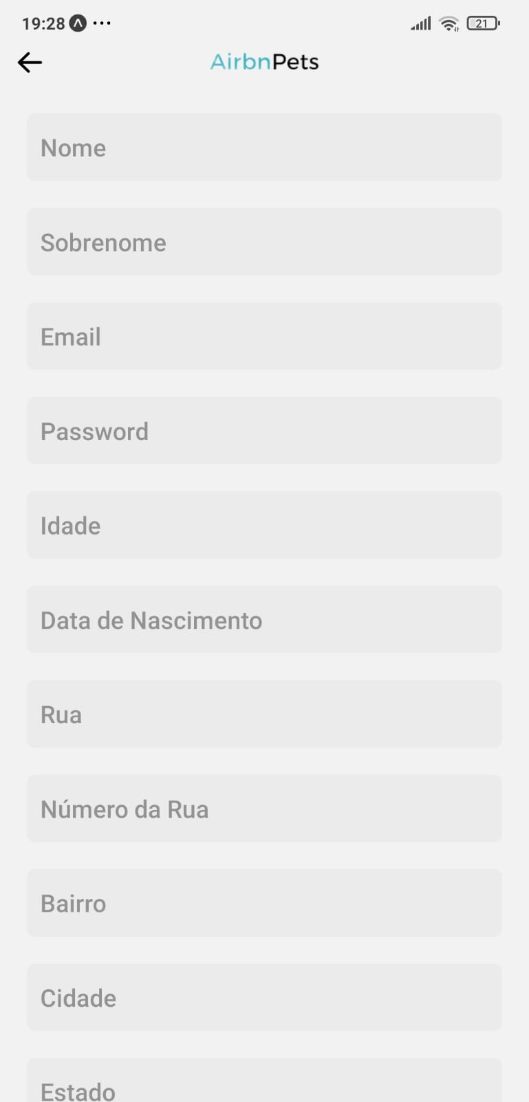
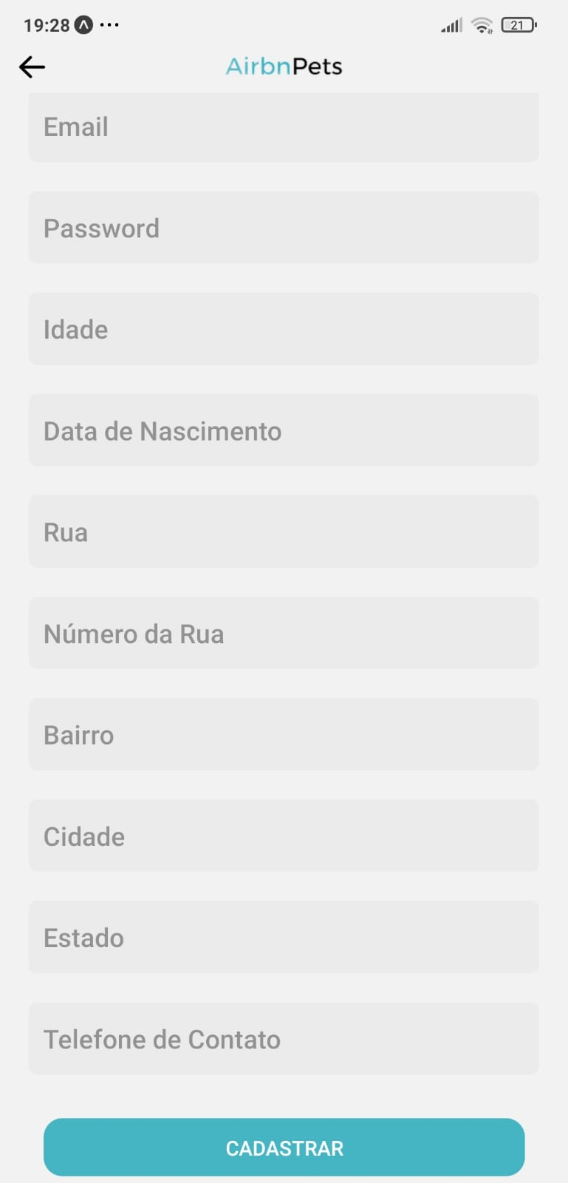
Tela de cadastro
Tela para cadastrar uma conta no aplicativo.

Slide 4
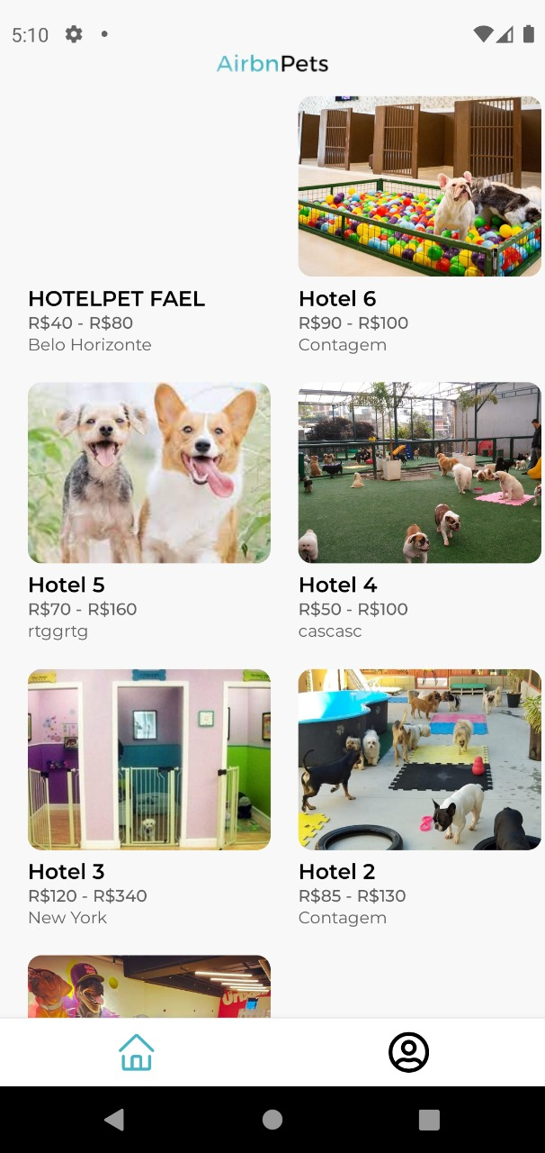
Tela de hotéis
Tela de hotéis, onde o usuário pode pesquisar e escolher algum hotel de sua preferência.

Slide 5
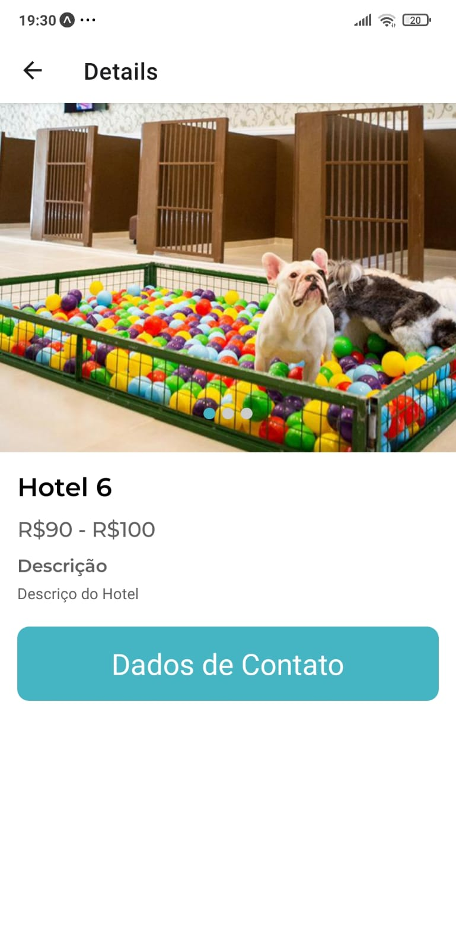
Tela de descrição
Tela que possui informações maiores sobre o hotel escolhido, junto desta tela tem um botão que redirecionará o usuário para dados de contato.

Slide 6
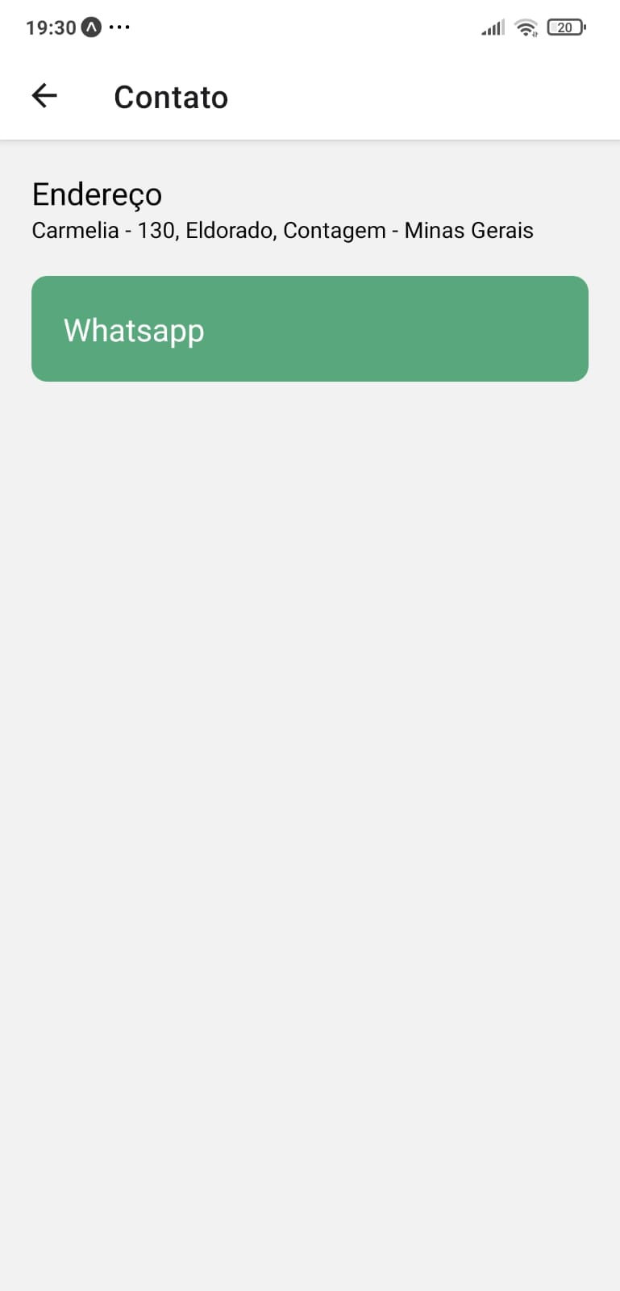
Tela de dados de contato
Tela de dados de contato, onde o usuário pode verificar o endereço e número de telefone e/ou e-mail, quando este houver.

Slide 7
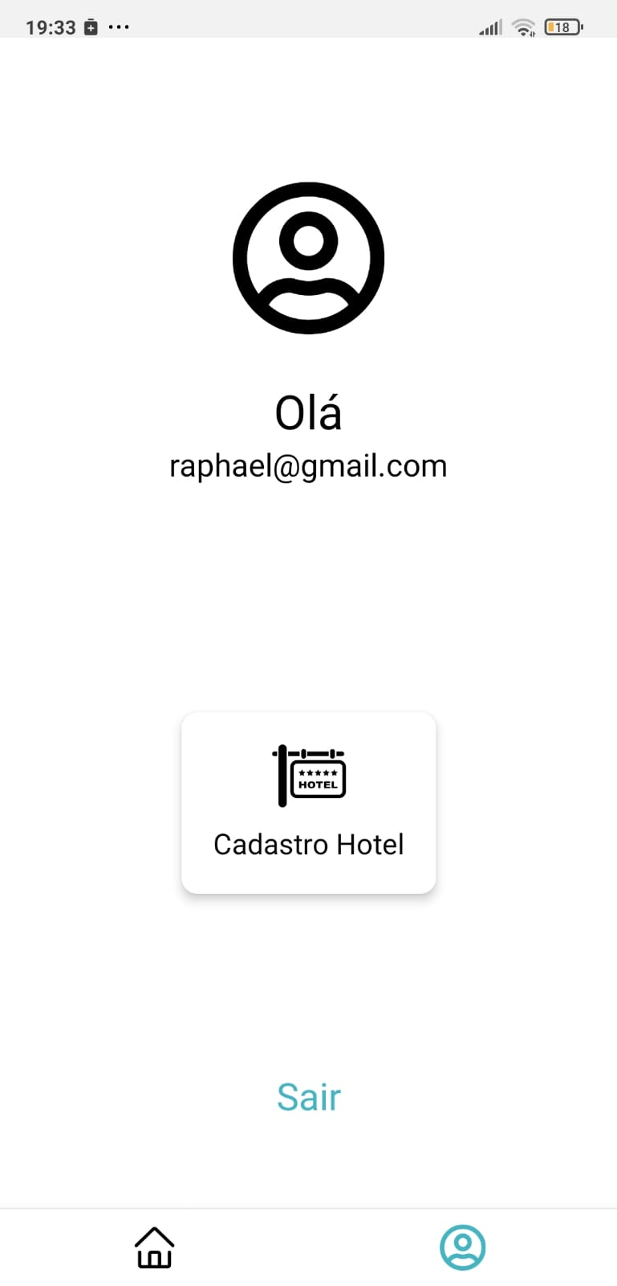
Tela de perfil
Tela do perfil do usuário, onde este pode sair ou cadastrar um hotel.

Slide 8
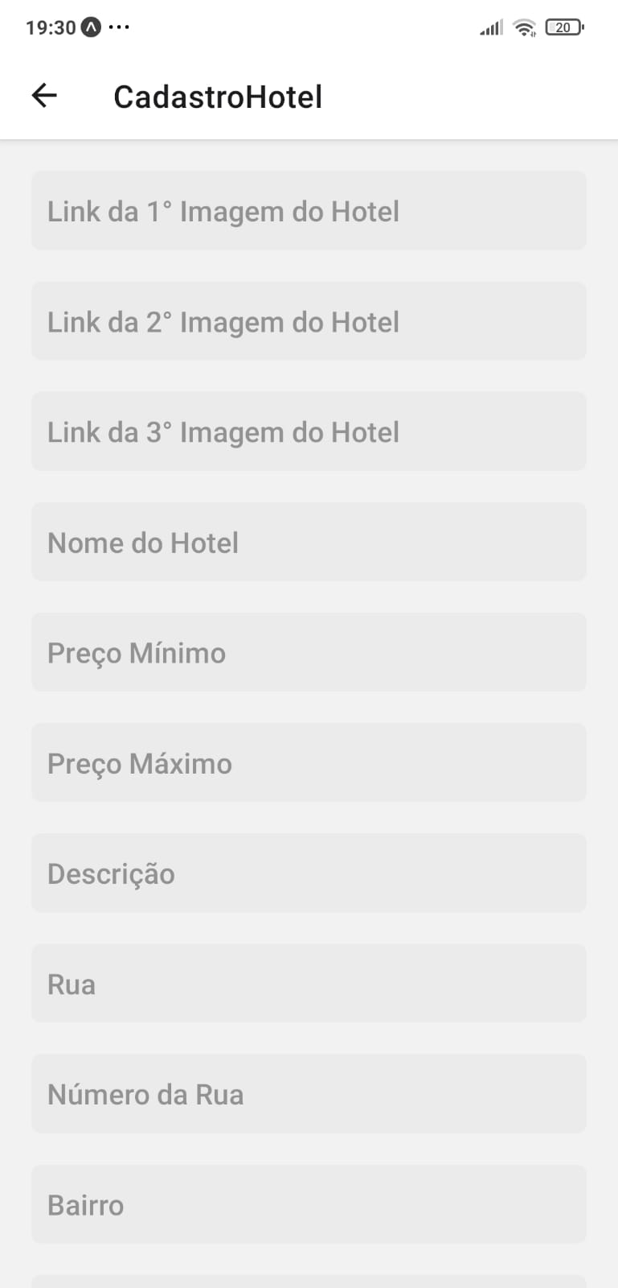
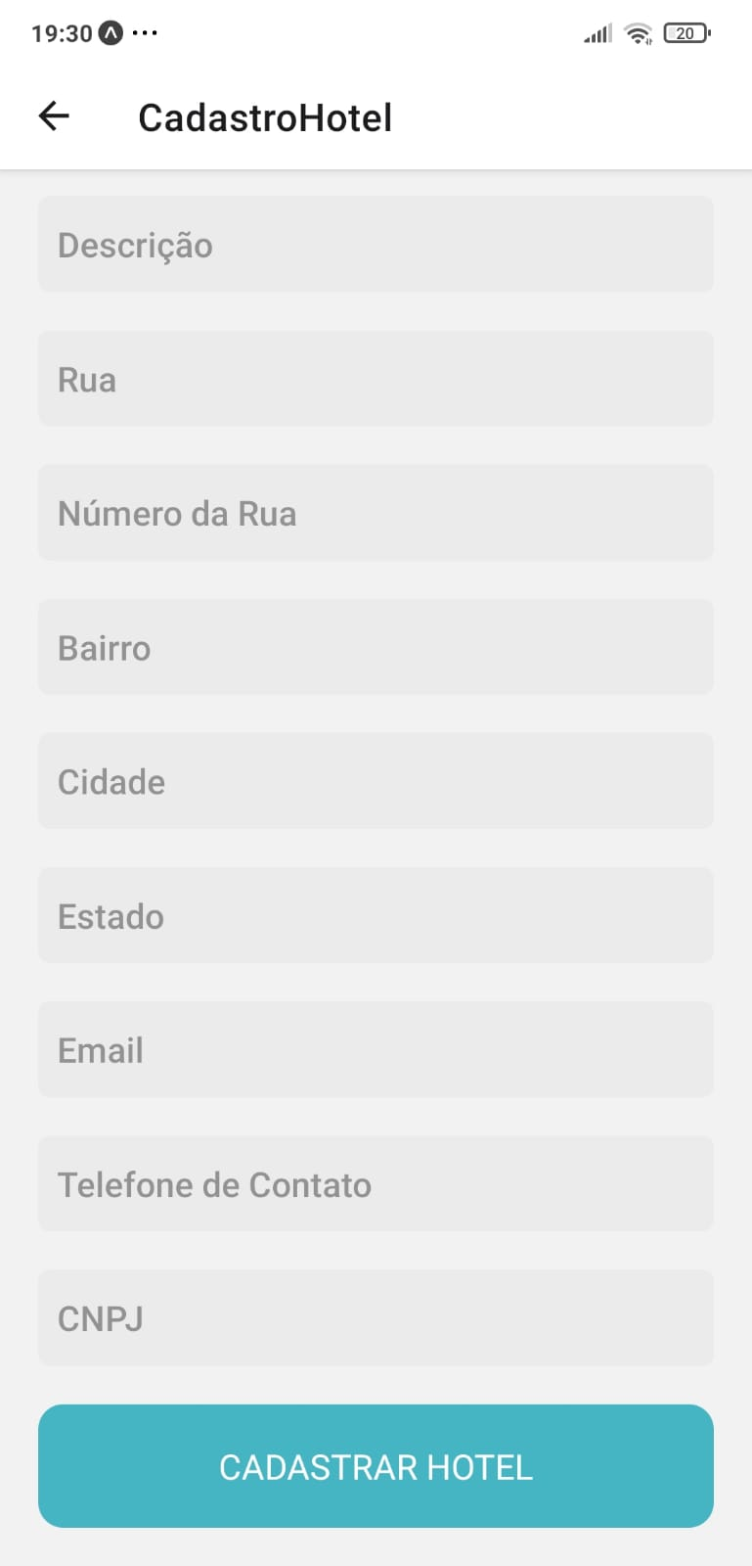
Tela de cadastro de hotel
Tela de cadastro de hotel, aonde o usuário pode cadastrar um hotel no aplicativo.

